Slide 1
V Mozartovo mesto

Slide 2
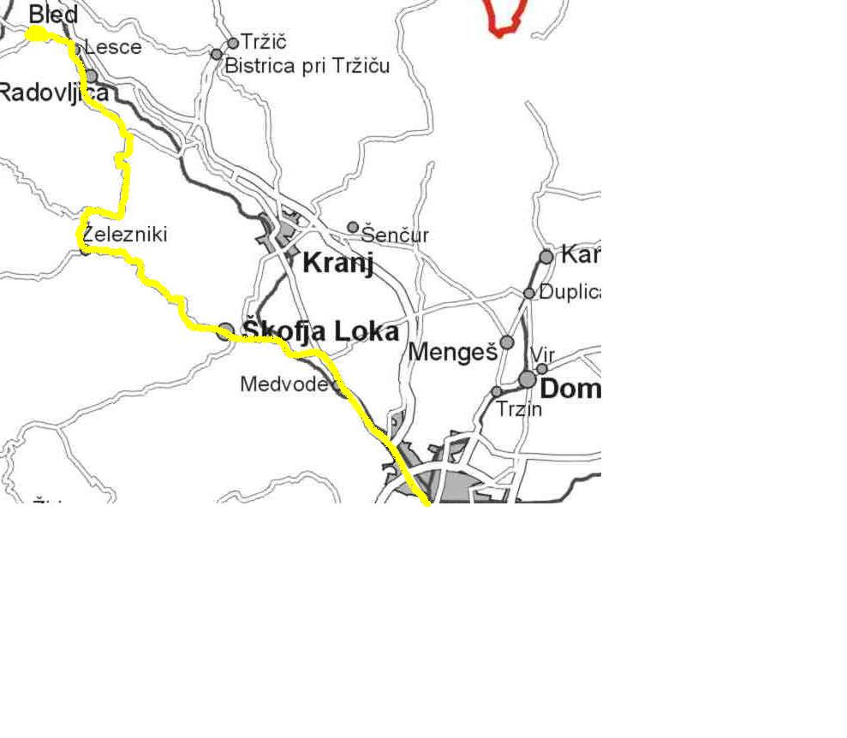

Slide 23
hvala za pozornost

